Slide 1


EL EQUIPO DE AA.AA.DB.
Madrid, 21 de enero de 2022

Slide 2

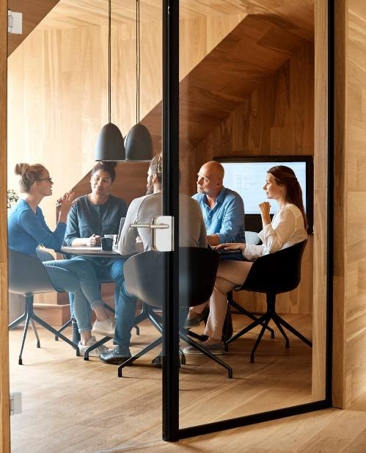

Introducción
Las directivas de las Asociaciones de AA.AA.D. se rodean de una serie de personas elegidas por un Presidente.
Diferencias entre grupo y equipo
EL EQUIPO DE ANTIGUOS ALUMNOS DE DON BOSCO
VOCALÍA DE FORMACIÓN

Slide 3

Concepto
grupo
equipo
Pluralidad que forma un conjunto.
Conjunto que comparten determinadas características y que se consideran de forma global.
Kruppa, grupo, groupe.
Grupo de personas organizado para una investigación o servicio determinados.
Grupo interrelacionado de forma productiva, organizados, que llevan a cabo un servicio con un cometido concreto.
Skip, equipe, equipier.

Slide 4




Los Textos de los AA.AA.DB.
Carta de la Identidad
Estatutos Mundiales
Estatutos Nacionales

Slide 5

DIFERENCIAS ENTRE GRUPO Y EQUIPO
GRUPO
Compuesto por varios elementos con un rasgo común
Actúan de forma autónoma
El desempeño del grupo es la suma de sus individualidades
Carece de un propósito concreto
Ejemplos
EQUIPO
Formado por elementos diferentes integrados en un orden y con un propósito
Actúan de forma organizada
El desempeño se mide conjuntamente
Orientado hacia una meta claramente definida
Ejemplos

Slide 6


EL TRABAJO EN EQUIPO
Número de personas con habilidades complementarias que están comprometidas con un propósito, un conjunto de metas de desempeño y un enfoque común, por los cuales se hacen mutuamente responsables (Smith y Katzenbach).
ELEMENTOS DE UN EQUIPO DE TRABAJO
1. Personas
2. Habilidades Complementarias
3. Tarea
4. Resultados comunes

Slide 7

CARACTERÍSTICAS DEL TRABAJO EN EQUIPO
1. Liderazgo compartido.
2. Debate abierto para solucionar los problemas.
3. Clara cohesión, identidad, espíritu colectivo, sentido de pertenencia.
4. Todos son el motor del equipo.
5. Responsabilidad.
6. Trabajo medido y evaluado.
7. Innovación constante.
8. Integración armónica de sus integrantes.

Slide 8

VENTAJAS DEL TRABAJO EN EQUIPO
Crecimiento personal y colectivo.
Fomenta la creatividad.
Aumenta la motivación.
Crece la sinergia.
Mejora la comunicación.

Slide 9
DIFERENCIAS ENTRE GRUPO DE TRABAJO Y EQUIPO DE TRABAJO
EQUIPO | CONCEPTO | GRUPO
Claramente definido | OBJETIVO | No siempre está claro, mucha individualidad
Conscientes de la eficiencia del trabajo en equipo | INTERRELACIÓN | Trabajo más individualista y logros personales
Integración de cada miembro, proactividad y responsabilidad | TAREAS | Tareas individuales, sin conexión, reactividad
Pilar fundamental | CONFIANZA | Sin saber el rol de cada uno, la confianza en menor
Naturalidad, respeto y oportunidad de crecer | CONFLICTO | Incomodidad, amenazas, ocultación
Líder definido y liderazgo compartido | LIDERAZGO | Líder no definido o imperativo
Servicio de dones a disposición del resto | POTENCIAL | Frenados por las individualidades
Potente sentido de pertenencia | PERTENENCIA | Mirada hacia sí mismos
Clara intención en aprender, crecer y alcanzar metas | FOCO | Miedo a perder lo conseguido, competencia

Slide 10

Qué queremos en nuestras Asociaciones
Reflexión
Propuestas
Unidos para ayudarnos

Slide 11
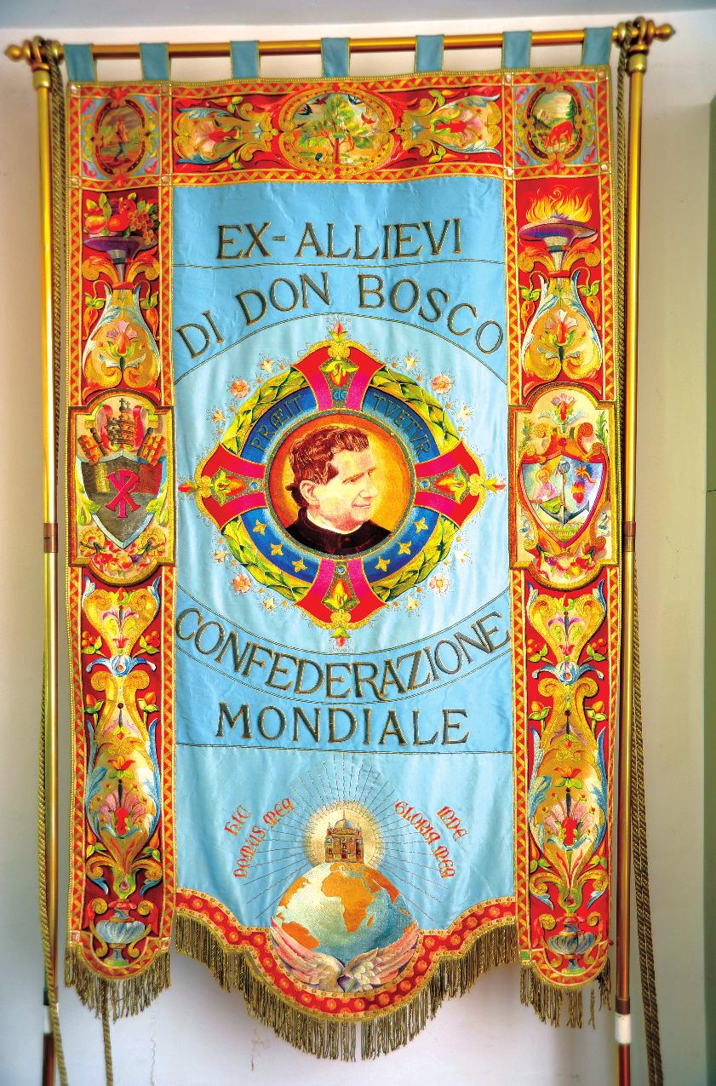
PARA LA REFLEXIÓN
¿Qué tipo de trabajo se realiza en mi Asociación Local, de grupo o de equipo?
¿Qué elementos y características tienen o echo en falta en mi Asociación?
¿Qué tres dificultades encuentro en mi Asociación para trabajar en equipo? ¿Soy capaz de dar una solución?

Slide 12

Gracias
Confederación Nacional de AA.AA.DB.
Vocalía de Formación

